Slide 2
کارگاه هم اندیشی محور مناظرات علمی
مدرس:مریم لامع

Slide 3
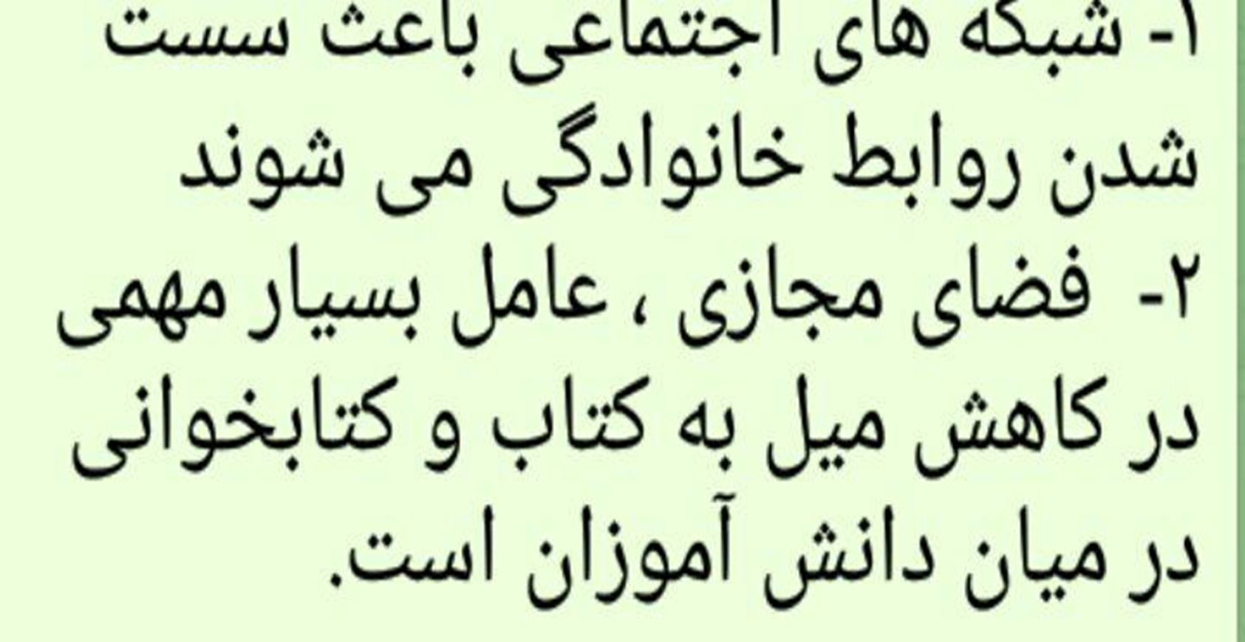

Slide 4
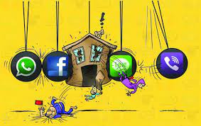
شبکه های اجتماعی باعث سست شدن روابط خانوادگی می شوند

Slide 5
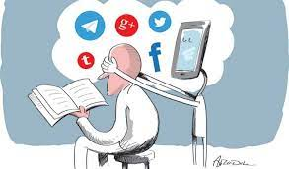
به اعتقاد اکثریت افراد اين روزها با گسترش استفاده از گوشي هاي تلفن همراه هوشمند و شبكه هاي مختلف اجتماعي بسياري از امور روزمره انسان ها از جمله مطالعه تحت تاثير آن قرار گرفته اند اما به تنهايي نمي توان اين پديده را منفي دانست. به نظر مي رسد گسترش استفاده از فضاي مجازي با وجود آنكه شيوه جديدي از مطالعه را براي افراد به ارمغان آورده است اما به جهت جذابيت هاي كاذبي كه در آن وجود دارد به شكل مستقيم بر فرهنگ مطالعه تاثير گذاشته و بي مهري به كتاب را افزايش داده است اما اگر بتوان برنامه ريزي خوب و مناسبي داشت، چه بسا اين فضا مي تواند موجب تحولات مثبت و شگرفي در فرهنگ مطالعه جامعه شود.

Slide 6
فضای مجازی چیست؟
فضای مجازی نسل جدیدی از فضای روابط اجتماعی هستند که با اینکه عمر خیلی زیادی ندارند، توانسته اندبه خوبی در زندگی مردم جا باز کنند. مردم بسیاری در سنین مختلف و از گروه های اجتماعی متفاوت در فضای مجازی کنار هم آمده اند و از فاصله های بسیار دور در دنیای واقعی، از این طریق با هم ارتباط برقرار می کنند.
اینترنت فضای مجازی نیست. بلکه اینترنت ابزار دستیابی و رسیدن به آن است.
شبکه های اجتماعی مانند تلگرام ، اینستاگرام ، فیسبوک ، توییتر و … فقط قسمتی از این فضا هستند.
در واقع شبکه های اجتماعی قسمتی از خدماتی هستند که می توان در این دنیای جدید پیدا کرد.

Slide 7
اهمیت شناخت فضای مجازی
به همان اندازه که ما باید اطرافمان را خوب بشناسیم و بدانیم در کجا زندگی می کنیم شناخت این فضا نیز مهم است.
ما زمان زیادی از زندگی خود را در این محیط می گذرانیم و باید به ماهیت و کارکرد آن آشنا باشیم.
ما در فضای مجازی با محیطی روبرو هستیم که روی زندگی ما تاثیر زیادی دارد و ما نیز می توانیم بر دیگران تاثیر بگذرایم.
بنابراین اهمیت آن از زندگی واقعی و روزمره ما کمتر نیست.

Slide 8
فضای مجازی اگر چه سطح تعاملات ما را گسترده تر کرده است اما باعث دور شدن اعضای خانواده از یکدیگر می شود. امروزه بیشتر افراد در فضای مجازی حضوری فعال دارند و و فضای مجازی نقش مهمی در زندگی این افراد ایفا می کند. همین باعث شده تا افراد سرگرم این محیط شوند و تمرکزی بر خانواده نداشته باشند.
اگر چه این فضا تاثیرات فردی و اجتماعی زیادی بر افراد گذاشته اما آسیب هایی هم به همراه دارد که شما در خانواده به راحتی آن را مشاهده خواهید کرد. این تاثیرات منفی کارکرد خانواده را مختل خواهد کرد. فضای مجازی باعث شده تا خانواده ها دبکر روابطی گرم و صمیمانه با هم نداشته باشند.

Slide 9
وقتی همه سرگرم فضای مجازی هستند در واقع مهمترین عنصر تعامل و گفت و گو در خانواده از بین رفته و فرزندان هر روز از خانواده فاصله می گیرند و غرق در این فضا می شوند و آسیب های اینترنتی بیشتری به آنها وارد می شود. آسیب های این فضا زندگی زوج های جوان را هم با خطرات زیادی چون خیانت روبرو کرده است. اگر چه حذف کامل اینترنت و دور شدن از فضای مجاری کار سختی است اما شما می توانید با مدیریت درست تنها زمان کمی را به سرگرمی در این فضا اختصاص دهید. آسیب های وارد شده فردی و اجتماعی هستند و کل خانواده را درگیر خواهد کرد.
مزیت استفاده از فضای مجازی زیاد است به شرطی که شما درست از آن استفاده کنید. برخی کارها امروزه در همین فضا رونق گرفته اند و بیشتر کسب و کارها از این طریق به رشد و پیشرفت خوبی رسیده اند. این فضا مانند یک تیغ دو لب بوده که هم مضر است و هم مفید.

Slide 10
مزایای استفاده از فضای مجازی
قطعا اینطور نیست که فضای مجازی به جز ضرر هیچ چیز برای ما ندارد بلکه باید از مزیت های بی شمار آن نیز غافل نشویم و پیامدهای مثبت آن را نیز در نظر داشته باشیم.
۱) از ساده ترین مزیتهای شبکه مجازی بالا بردن سطح آگاهی عمومی برای کاربران است. هر فردی می تواند در هر کجای دنیا که باشد اطلاعات زیادی را در زمینه های مختلفی مثل سیاسی، مذهبی، فرهنگی و… بدست بیاورد و هیچ محدودیتی در این خصوص وجود نداشته است. پس دسترسی سریع به اطلاعات جز اصلی ترین مزیتها برای فضای مجازی است.
۲) مزیت های زیست محیطی را نیز به همراه دارد چرا افراد کم تری برای تردد به محل کار یا محیط های دیگر اقدام می کنند.
۳) کاهش برخی از هزینه های اجتماعی، اقتصادی و…یکی دیگر از مزیت های فضای مجازی است چرا که افراد دیگر مجبور نیستند برای خرید هر کالای هزینه های را صرف رفت و آمد کنند بلکه با بستر اینترنت و استفاده از فضای مجازی به راحتی خریدهای مختلفی را در هر نقطه جغرافیایی میتوانند انجام بدهند.

Slide 11
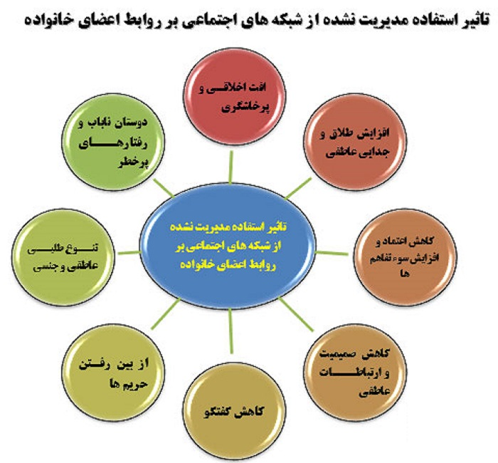

Slide 12
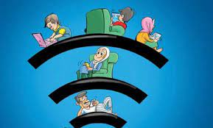
معرفی مهمترین آسیب های فضای مجازی بر خانواده
1-عدم نظارت والدین و دوری اعضای خانواده از یکدیگر
چرخ زدن و سرگرم شدن در فضای مجازی دربیشتر مواقع غیر قابل کنترل بده و اگر والدین نتوانند نظارتی روی این موضوع داشته باشد کم کم فاصله فرزندان از آنها بیشتر می شود. والدین الگوی اول فرزندان هستند هستند زمانی که آنها به خاطر فعالیت زیاد در این فضا از فرزندان غافل می شوند فرزندان هم این رفتار را یاد می گیرند. در این زمان سردی و فاصله بین اعضای خانواده حکم فرما شده و نارضایتی افراد را به همراه دارد.

Slide 13
2-جذب شدن به ارزش های بیگانه و عدم بلوغ
اینترنت بستری گسترده بوده که در آن افراد می توانند تعاملاتی گسترده و وسیع داشته باشند از این رو افراد حذف ارزش های بیگانه می شوند و مصرف گرایی و روابط آزاد و تنوع طلبی و … در افراد رواج پیدا می کند. این ارزش ها بیشتر از همه گروه نوجوان را به خود جذب می کنند. نوجوانان که هنوز هویت تثبیت شده ای ندارند توسط این ارزش ها سردرگم خواهند شد.

Slide 14
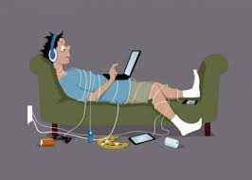
3-آسیب های جسمانی
استفاده زیاد از فضای مجازی آسیب های جسمانی زیادی را به همراه دارد. قطعا یک جا نشستن و ستون فقرات فشار زیادی وارد می کند و پایین نگه داشتن سر برای مدت طولانی به گردن و ستون فقرات آسیب های جدی را وارد می کند. این بیماری روز به روز هم بیشتر می شود. نگاه کردن زیاد در گوشی و تبلت خصوصا در شب مشکلات بینایی را برای انسان به همراه دارد و باعث شب کوری و ضعیف شدن چشم هم می شود. وقتی فعالیتی ندارید و مدام در حال خوردن و کار با فضای مجازی هستید کم کم وزن شما بیشتر خواهد شد و چاقی عوارض زیادی چون دیابت و چربی خون برای شما به همراه دارد. زمانی که گوشی را برای تایم طولانی در دست می گیرید پوست دست ملتهب شده و انگشتان و تاندون ها خسته و به مرور زمان ضعیف می شوند. این مشکلات جسمانی روز به روز بیشتر می شوند و سلامت شما را تهدید می کنند.

Slide 15
علایم اعتیاد به فضای مجازی
وقتی نمی توانید شبکه های اجتماعی را چک کنید، احساس اضطراب، تحریک پذیری و خشم می‌کنید.
برای چک کردن پیام ها و نوتیفیکشن ها، گفتگوی خود را قطع می کنید.
در مورد زمان آنلاین بودن خود دروغ می‌گویید.
از خانواده و دوستان دوری می‌کنید و زمان بیشتری را در فضای آنلاین صرف می‌کنید‌.
علاقه خود را به سایر فعالیت‌ها و ارتباطات حضوری از دست داده اید.
از مدرسه و کار غافل می‌شوید تا به شبکه‌های اجتماعی برسید.
در زندگی شخصی و عاطفی خود دچار مشکل شده‌اید.
احساس می کنید که در زندگی چیزی کم دارید.

Slide 16
ترک اعتیاد به فضای مجازی
استفاده از تایمر
برنامه تایمر به صورت پیش فرض روی تمام گوشی‌های تلفن همراه وجود دارد. با استفاده تایمر می‌توانید مدت زمان استفاده از اینترنت را برای خود محدود کنید. همچنین برخی از روش‌های برنامه‌ریزی می‌تواند برای مدیریت زمان و ترک اعتیاد به فضای مجازی مناسب باشند.
انجام مدیتیشن
برای اینکه بتوانید بیشتر در لحظه بمانید و عوامل حواس پرتی را از خود دور کنید، باید مدیتیشن کنید. مدیتیشن روشی عالی برای رهایی از اعتیاد به فضای مجازی و اینترنت است. چرا که توجه شما را به زمان حال و اکنون معطوف می‌کند و باعث می‌شود تمرکز بیشتری برای انجام کارها داشته باشید.

Slide 17
قطع کردن اعلان‌ها
اعلان‌های تلفن همراه ما را صدا می‌زنند و ما با دیدن یک اعلان، ممکن است ساعت‌ها درگیر گشتن در فضای مجازی بشویم. بنابراین پیشنهاد می‌کنیم که اعلان‌های تلفن همراه خود را قطع کنید و از این جهت زمان بیشتری را برای انجام کارهای مهم روزانه بخرید. قطع کردن اعلان‌ها باعث می‌شود که به مرور، استفاده از گوشی را فراموش کنید و از این نظر راهکاری عالی برای ترک اعتیاد به اینترنت است.
کمک گرفتن از مشاور
اگر می‌بینید که اعتیاد به فضای مجازی زندگی شما را مختل کرده است، بهتر است با یک مشاور مجرب مشورت داشته باشید. مشاور با در نظر گرفتن محدودیت‌ها و امکانات شما، روشی درست برای برنامه‌ریزی کارها و ترک اعتیاد به اینترنت را به شما ارائه می‌دهد.

Slide 18
اگر استفاده از فضای مجازی در خانواده و حتی جامعه کنترل نشود می توان سبب از بین رفتن حریم ها، ایجاد مشکلات جدی برای خانواده ها مثل طلاق، کم شدن میزان گفتگو و مشورت در خانواده و…. گردد.

Slide 19
در پایان برای اینکه میزان کیفیت و کمیت در بین اعضای خانواده افزایش داشته باشد لازم است تا :
به صحبت های یکدیگر مشتاقانه گوش داد
برای صمیمی شدن ارتباط خانواده میتوان از فضای مجازی در قالب گروه های خانوادگی استفاده کرد
از صحبت های تحقیر آمیز و ملامت گرا خودداری کرد
از علایق و نیازهای یکدیگر مطلع شد
قدم های اساسی در فرهنگ سازی استفاده از فضای مجازی صورت بگیرد
مشورت خواهی و نظر خواهی از همه ی اعضای خانواده
سپری کردن زمان های تفریح با خانواده در فضای خارج از خانه

Slide 20
تاثیر فضای مجازی بر کاهش میل به کتاب و کتابخوانی در میان دانش آموزان

Slide 21
ظهور تکنولوژی و گسترش فضاهای مجازی در عصر حاضر، همواره موافقین و مخالفین زیادی به همراه دارد. از زمانی که اینترنت وارد زندگی انسان ها شده است، دگرگونی عمیق و اساسی در بخش های مختلف زندگی جوامع بشری ایجاد کرده است. عده ای بازتاب این تغییرات را مثبت و در راستای پیدایش و تکامل آرمان های انسانی می دانند و عده ای نیز این فضا را نوعی تغییر به سمت روزمرگی و زوال فرهنگی می پندارند. هنوز روزگار چندانی از عمر فضاهای مجازی نمی گذرد که توانسته جایگاه و نقش مهمی در تعاملات فرهنگی به خود اختصاص دهد. در حال حاضر کاربران فضای مجازی زمان زیادی را برای استفاده از فضای مجازی و مرور مطالب در صفحات وب اختصاص می دهند، اما براستی این زمان زیاد برای مرور مطالب می تواند جای فرهنگ کتاب و کتابخوانی را در جامعه بگیرد؟

Slide 22
فضای مجازی را با همۀ مختصات تازه‌ ، با همه جذابیت ها و ویژگی های مثبتی که دارد و تغییرات گسترده‌ای که ایجاد کرده است، دیگر نه می‌توان کاملاً آن را کنار گذاشت و نه می‌توان به راحتی از آسیب‌هایش در امان بود اما ما باید سواد استفاده از این بستر را داشته باشیم و بتوانیم در مواجهه با این عرصه، هوشمندانه و مسئولانه برخورد کنیم.
فضای مجازی هم فرصت است هم تهدید وقتی به فرصت‌های فضای مجازی نگاه می‌کنیم، به سهولت درمی‌یابیم چقدر جای این فناوری در زندگی انسان‌ها خالی بود، نباید صرفاً منفعلانه برخورد کنیم؛ باید ضمن صیانت و محافظت از آنچه می‌تواند از ما بگیرد از فرصتهای این فضا استفاده کنیم.
این‌که بگوییم به طور مطلق فضای مجازی باعث افزایش یا کاهش میزان مطالعه شده است بدون بررسی و تحقیق علمی و بی پایه سخن گفته ایم و این سخن نادرستی است.

Slide 23
تاثير استفاده بي رويه از فضاي مجازي بر فرهنگ مطالعه
استفاده بي رويه از فضاي اجتماعي به يك عادت فراگير در بين تمام نسل ها تبديل شده به طوري كه نمي توان لحظه اي از آن غافل شد. البته امروزه حتي با استفاده از اين ابزار ارتباطي انجام بسياري از امور درسي دانشجويان نيز امكان پذير شده و مي توان خيلي از كتاب هاي درسي و غيردرسي را بدون نياز به مراجعه به كتابفروشي ها مطالعه كرد اما در اين خصوص نيز خيلي از نوجوانان و جوانان تنبلي مي كنند.

Slide 24
فضاي مجازي و كتابخواني، هم تهديد و هم فرصت
اگر به شيوه درست و منطقي از اين فضا براي ترويج فرهنگ مطالعه و گرايش به سمت كتاب و معرفي كتاب هاي مختلف استفاده كنيم اين فضا فرصت است.
اما اگر از اين فرصت براي ترويج فرهنگ كتاب خواني و مطالعه استفاده نكرده و به جاي خواندن كتاب به اموري كه بيشتر هدر دادن وقت است بپردازيم بايد از اين فضا به عنوان يك تهديد ياد كنيم.

Slide 25
فضای مجازی تنها مقصر نیست
عده ای معتقدند که تمام بار كاهش گرايش به سمت مطالعه تقصير فضاي مجازي نيست و گراني قيمت كتاب نيز علت موثري است كه امكان مطالعه را از افراد گرفته است. دانشجو و یا دانش آموزی كه براي خريد هر كتاب درسي ناچار است قيمت بالايي را پرداخت كند ديگر امكان و تواني براي تهيه كتاب هاي غير درسي نخواهد داشت. اگر هم در شرايط استثنايي كتاب خاصي مورد نظر و تقاضاي فردي باشد در موارد زيادي به راحتي امكان تهيه آن از طريق اينترنت به صورت نسخه الكترونيكي و يا صوتي وجود دارد.

Slide 26
تفاوت های عمده بین مطالعه کتاب و مطالعه در فضای مجازی
1-مطالب فضای مجازی کوتاه وکم مصرف است
فردی که در فضای مجازی مطلب می خواند عموما مطالبش کوتاه و کم مصرف است یعنی مطالب تاریخ مصرف دار می خوانند مطالبی که مثل کتاب عمق ، نظم ندارد و حساب شده تدوین نشده و ممکن است برخی مطالب و خبرها دروغ باشد و کیفیت نداشته باشد ولی مطالب عمیق کتاب کیفیت دارد و نظمی در نگارش کتاب وجود دارد که پس از مطالعه چیزی به اطلاعات و علم مان اضافه می شود لذا تفاوت فاحش است.
2-کتاب حافظه ی بلند مدت را تقویت می کند و فضای مجازی حافظه بلند مدت را ضعیف می کند
کتاب حافظه ی بلند مدت را تقویت می کند و گوشی حافظه بلند مدت را ضعیف می کند به خاطر اینکه اطلاعات زیاد و رگباری و بی کیفیت در حافظه کوتاه مدت ما قرار می گیرد و بعد از مدت کوتاهی حذف می شود ولی شما اگر چند سال پیش یک کتاب خوانده باشید الان می توانید محتوای آن کتاب را به خاطر آورید و کتاب را برای یک نفر که می خواهد آن کتاب را بخواند تعریف کنید منتهی اگر همین دو الی سه روز پیش مطلبی که در فضای مجازی خواندید خیلی از آن مطالب را الان نمی توانید به یاد بیاورید به این دلیل که این اطلاعات در فضای مجازی اغلب وارد حافظه کوتاه مدت می شود و بعد مدت کوتاهی هم حذف می شود و حافظه بلند مدت دست نخورده باقی می ماند .

Slide 27
تأثیر فضای مجازی بر عادت‌های خواندن
تغییر در الگوهای وقت‌گذرانی: دانش‌آموزان امروزی بخش زیادی از وقت خود را در فضای مجازی صرف می‌کنند. این فعالیت‌ها می‌توانند شامل بازی‌های آنلاین، شبکه‌های اجتماعی و تماشای ویدیو باشند که همگی می‌توانند از وقتی که ممکن است صرف خواندن کتاب شود، کاسته و توجه را از خواندن کتاب منحرف کنند.
کاهش تمرکز و حوصله: دائمی بودن اطلاعات و سرگرمی‌های سریع در فضای مجازی می‌تواند باعث شود تا دانش‌آموزان توانایی تمرکز بر روی مطالب طولانی‌تر و پیچیده‌تر، مانند کتاب‌ها، را از دست بدهند.
تغییر در شیوه‌های یادگیری: با گسترش محتوای آموزشی آنلاین و دسترسی آسان به اطلاعات در فضای مجازی، شیوه‌های یادگیری دانش‌آموزان تغییر کرده است. این امر ممکن است میل به خواندن کتاب‌های چاپی را کاهش دهد.

Slide 28
چند پیشنهاد برای جلوگیری از تاثیر منفی فضای مجازی بر مطالعه
ترویج فرهنگ کتابخوانی: ایجاد برنامه‌های تشویقی برای خواندن کتاب، مانند مسابقات کتابخوانی و جلسات بحث و گفتگو در مورد کتاب‌ها، می‌تواند به تقویت علاقه به کتابخوانی در میان دانش‌آموزان کمک کند.
آموزش مدیریت زمان و تمرکز: آموزش مهارت‌های مدیریت زمان و تقویت تمرکز می‌تواند به دانش‌آموزان کمک کند تا زمان بیشتری را به خواندن کتاب‌ها اختصاص دهند.
تلفیق فضای مجازی و کتابخوانی: استفاده از پلتفرم‌های دیجیتالی برای ترویج کتابخوانی، مانند کتاب‌های صوتی و الکترونیکی، می‌تواند یک راه حل موثر برای جذب دانش‌آموزان به سمت کتابخوانی باشد.
تشویق والدین و معلمان: نقش والدین و معلمان در تشویق و پشتیبانی از عادت‌های خواندن در دانش‌آموزان بسیار مهم است. ایجاد یک محیط حمایتی در خانه و مدرسه می‌تواند به تقویت علاقه به کتاب و کتابخوانی کمک کند.

Slide 29
با پیوند بین فضای مجازی و کتاب؛ سرانه مطالعه در کشور را افزایش دهیم
برای مطالعه برنامه ریزی داشته باشیم کتابهای که خواندیم و تاثیرگذار بوده به بقیه پیشنهاد دهیم کتابهای که مفید و موثر هستند در گروه ها و کانال های شبکه های مجازی تبلیغ کنیم مثلا وقتی کتاب مفیدی خواندیم خلاصه کتاب را نوشته در فضای مجازی منتشر کنیم و دیگران را ترغیب به مطالعه این کتاب کنیم و پیوندی بین فضای مجازی و کتاب ایجاد کنیم و سرانه مطالعه در کشور افزایش دهیم.

